Slide 1
Základní parametrické testy středních hodnot

Slide 2
Testování středních hodnot
Nulové hypotézy se týkají středních hodnot distribucí, z nichž pochází pozorovaná data
  Rovnost střední hodnoty zadané konstantě
  Shoda středních hodnot dvou nebo více náhodných veličin
Cílem je prokázat odchylky reprezentované alternativní hypotézou
  Střední hodnota je jiná než zadaná konstanta
  Alespoň jedna veličina má jinou střední hodnotu než ostatní

Slide 3
Klasifikace testů o středních hodnotách
jednovýběrové testy
  zkoumáme jednu náhodnou veličinu
  data v jednom sloupci datové matice
testy pro závislé výběry
  párové pro dva výběry, vícevýběrové
  data ve dvou nebo více sloupcích datové matice
testy pro nezávislé výběry
  dvouvýběrové, vícevýběrové
  data v jednom sloupci, datová matice rozdělená na bloky různé délky určené jinou nominální proměnnou

Slide 4
Parametrické testy o středních hodnotách
Předpoklady:
Nezávislost pozorování
Nezávislost skutečných hodnot a chyb
data pocházejí z normálního (Gaussova) rozdělení
  parametry normálního rozdělení
    Střední hodnota μ
      Neznámý parametr, jeho hodnotu testujeme
    Rozptyl σ²
      Je-li rozptyl známý, používáme z-testy
      Je-li rozptyl neznámý a odhadujeme ho z dat, používáme Studentovy t-testy
Skupiny se nepřekrývají
Shoda rozptylů ve skupinách
Notes:
Johann Carl Friedrich Gauss (1777-1855) Německo
William Sealy Gosset (1876-1937) GB, Irsko

Slide 5
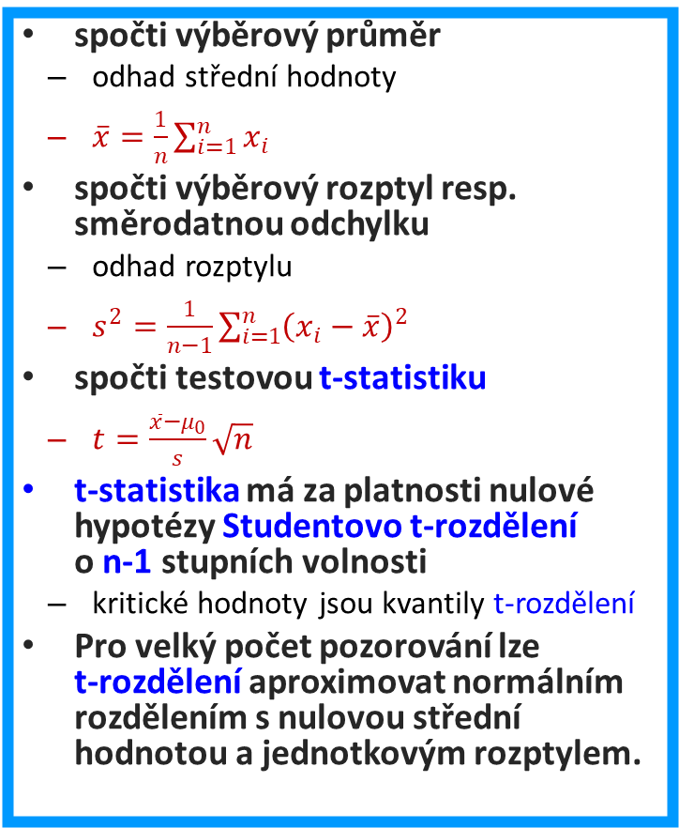
Jednovýběrový t-test
H₀: střední hodnota je rovna zadané konstantě
  μ = μ₀
H_{A}: střední hodnota se liší od zadané konstanty
  μ ≠ μ₀
data pochází z normálního rozdělení
  před započetím testování ověř normalitu dat
    platí pro malé soubory (n < 30)
    zákon velkých čísel
rozptyl σ² neznáme
  v testové statistice použijeme jeho odhad na základě dat
střední hodnotu μ neznáme
  střední hodnota je předmětem testování
  v testové statistice se vyskytuje její odhad na základě dat
spočti výběrový průměr
  odhad střední hodnoty
  $\overline{x}=\frac{1}{n}\sum_{i=1}^{n}{x_{i}}$
spočti výběrový rozptyl resp. směrodatnou odchylku
  odhad rozptylu
  $s^{2}=\frac{1}{n−1}\sum_{i=1}^{n}{{\left(x_{i}−\overline{x}\right)}^{2}}$
spočti testovou t-statistiku
  $t=\frac{\overline{x}−μ_{0}}{s}\sqrt{n}$
t-statistika má za platnosti nulové hypotézy Studentovo t-rozdělení
o n-1 stupních volnosti
  kritické hodnoty jsou kvantily t-rozdělení
Pro velký počet pozorování lze
t-rozdělení aproximovat normálním rozdělením s nulovou střední hodnotou a jednotkovým rozptylem.

Slide 6




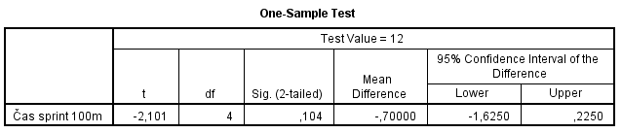


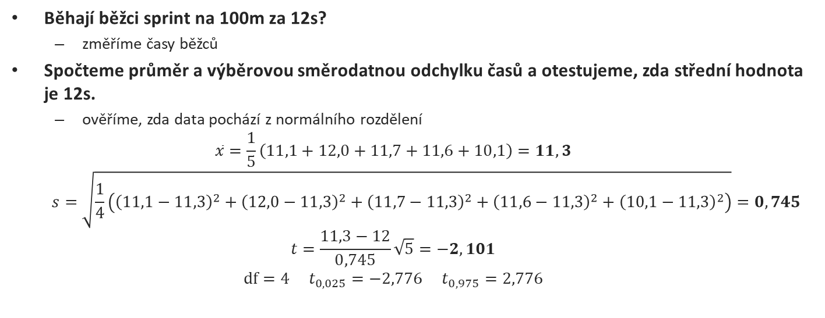
Příklad na jednovýběrový t-test
Běhají běžci sprint na 100m za 12s?
  změříme časy běžců
Spočteme průměr a výběrovou směrodatnou odchylku časů a otestujeme, zda střední hodnota je 12s.
  ověříme, zda data pochází z normálního rozdělení
  $$\overline{x}=\frac{1}{5}\left(11,1+12,0+11,7+11,6+10,1\right)=11,3 \\ s=\sqrt{\frac{1}{4}\left({\left(11,1−11,3\right)}^{2}+{\left(12,0−11,3\right)}^{2}+{\left(11,7−11,3\right)}^{2}+{\left(11,6−11,3\right)}^{2}+{\left(10,1−11,3\right)}^{2}\right)}=0,745 \\ t=\frac{11,3−12}{0,745}\sqrt{5}=−2,101 \\ df=4 t_{0,025}=−2,776 t_{0,975}=2,776$$
běžec | čas
 | 11,1
 | 12,0
 | 11,7
 | 11,6
 | 10,1

Slide 7
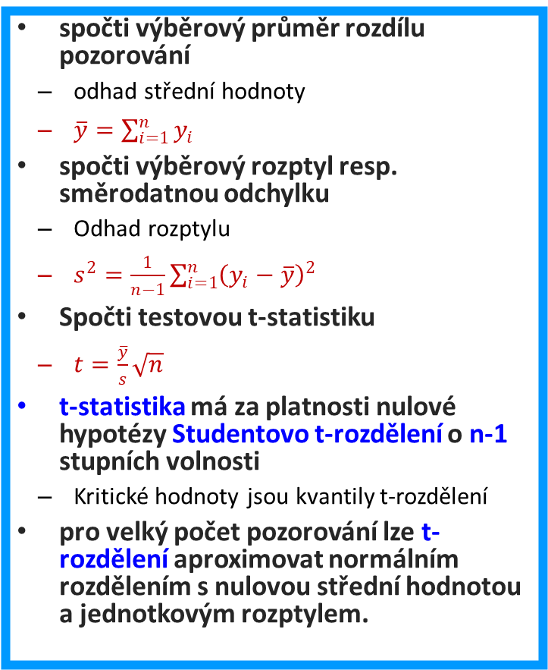
Párový t-test
dva závislé výběry
H₀: obě pozorované veličiny pochází z rozdělení se stejnou střední hodnotou
  μ₁ = μ₂
H_{A}: střední hodnoty rozdělení pozorovaných veličin se liší
  μ₁ ≠ μ₂
obě pozorované veličiny pochází z normálního rozdělení
  před započetím testování ověř normalitu dat
  stačí ověřit normalitu rozdílu pozorovaných veličin
    platí pro malé soubory (n < 30)
    zákon velkých čísel
rozptyly σ₁² a σ₂² neznáme
  ani nepředpokládáme, že jsou stejné nebo se liší
  v testové statistice použijeme jeho odhad rozptylu rozdílu obou veličin na základě dat
střední hodnoty μ₁ a μ₂ neznáme
  střední hodnoty jsou předmětem testování
  netestujeme velikost středních hodnot, nýbrž jejich shodu
  v testové statistice se vyskytuje odhad střední hodnoty rozdílu obou veličin na základě dat
párový t-test se převádí na jednovýběrový t-test rozdílu pozorování
  y_{i} = x_{1i} – x_{2i}
  μ₀ = 0
spočti výběrový průměr rozdílu pozorování
  odhad střední hodnoty
  $\overline{y}=\sum_{i=1}^{n}{y_{i}}$
spočti výběrový rozptyl resp. směrodatnou odchylku
  Odhad rozptylu
  $s^{2}=\frac{1}{n−1}\sum_{i=1}^{n}{{\left(y_{i}−\overline{y}\right)}^{2}}$
Spočti testovou t-statistiku
  $t=\frac{\overline{y}}{s}\sqrt{n}$
t-statistika má za platnosti nulové hypotézy Studentovo t-rozdělení o n-1 stupních volnosti
  Kritické hodnoty jsou kvantily t-rozdělení
pro velký počet pozorování lze t-rozdělení aproximovat normálním rozdělením s nulovou střední hodnotou a jednotkovým rozptylem.

Slide 8
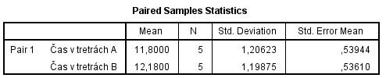
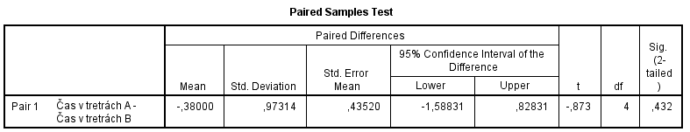
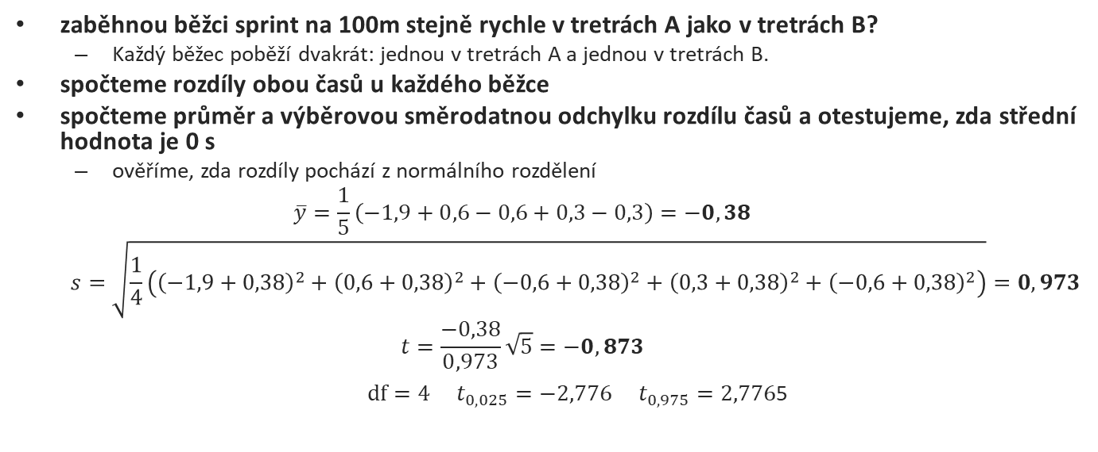
Příklad na párový t-test
zaběhnou běžci sprint na 100m stejně rychle v tretrách A jako v tretrách B?
  Každý běžec poběží dvakrát: jednou v tretrách A a jednou v tretrách B.
spočteme rozdíly obou časů u každého běžce
spočteme průměr a výběrovou směrodatnou odchylku rozdílu časů a otestujeme, zda střední hodnota je 0 s
  ověříme, zda rozdíly pochází z normálního rozdělení
  $$\overline{y}=\frac{1}{5}\left(−1,9+0,6−0,6+0,3−0,3\right)=−0,38 \\ s=\sqrt{\frac{1}{4}\left({\left(−1,9+0,38\right)}^{2}+{\left(0,6+0,38\right)}^{2}+{\left(−0,6+0,38\right)}^{2}+{\left(0,3+0,38\right)}^{2}+{\left(−0,6+0,38\right)}^{2}\right)}=0,973 \\ t=\frac{−0,38}{0,973}\sqrt{5}=−0,873$$
  $df=4 t_{0,025}=−2,776 t_{0,975}=2,776$5
běžec | čas A | čas B | rozdíl
 | 10,2 | 12,1 | -1,9
 | 11,7 | 11,1 | 0,6
 | 13,6 | 14,2 | -0,6
 | 11,8 | 11,5 | 0,3
 | 11,7 | 12,0 | -0,3

Slide 9
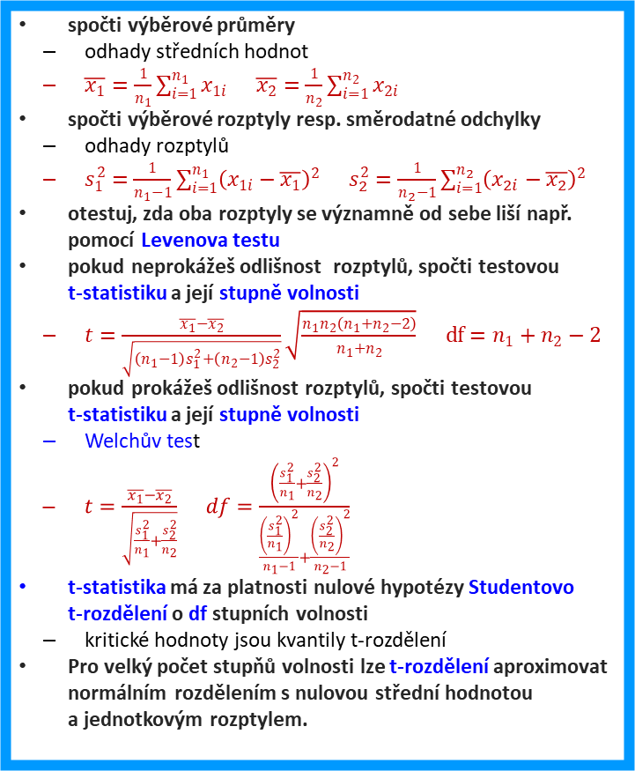
Dvouvýběrový t-test
dva nezávislé výběry
H₀: obě pozorované veličiny pochází z rozdělení se stejnou střední hodnotou
  μ₁ = μ₂
H_{A}: střední hodnoty rozdělení pozorovaných veličin se liší
  μ₁ ≠ μ₂
obě pozorované veličiny pochází z normálního rozdělení
  před započetím testování ověř normalitu obou veličin
  platí pro malé soubory (n < 30)
  zákon velkých čísel
rozptyly σ₁² a σ₂² neznáme
  musíme však ověřit, zda jsou stejné nebo se liší
  podle výsledku ověření shody rozptylů zvolíme variantu dvouvýběrového t-testu
střední hodnoty μ₁ a μ₂ neznáme
  střední hodnoty jsou předmětem testování
  netestujeme velikost středních hodnot, nýbrž jejich shodu
spočti výběrové průměry
  odhady středních hodnot
  $\overline{x_{1}}=\frac{1}{n_{1}}\sum_{i=1}^{n_{1}}{x_{1i}} \overline{x_{2}}=\frac{1}{n_{2}}\sum_{i=1}^{n_{2}}{x_{2i}}$
spočti výběrové rozptyly resp. směrodatné odchylky
  odhady rozptylů
  $s_{1}^{2}=\frac{1}{n_{1}−1}\sum_{i=1}^{n_{1}}{{\left(x_{1i}−\overline{x_{1}}\right)}^{2}} s_{2}^{2}=\frac{1}{n_{2}−1}\sum_{i=1}^{n_{2}}{{\left(x_{2i}−\overline{x_{2}}\right)}^{2}}$
otestuj, zda oba rozptyly se významně od sebe liší např. pomocí Levenova testu
pokud neprokážeš odlišnost rozptylů, spočti testovou
t-statistiku a její stupně volnosti
  $t=\frac{\overline{x_{1}}−\overline{x_{2}}}{\sqrt{\left(n_{1}−1\right)s_{1}^{2}+\left(n_{2}−1\right)s_{2}^{2}}}\sqrt{\frac{n_{1}n_{2}\left(n_{1}+n_{2}−2\right)}{n_{1}+n_{2}}} df=n_{1}+n_{2}−2$
pokud prokážeš odlišnost rozptylů, spočti testovou
t-statistiku a její stupně volnosti
  Welchův test
  $t=\frac{\overline{x_{1}}−\overline{x_{2}}}{\sqrt{\frac{s_{1}^{2}}{n_{1}}+\frac{s_{2}^{2}}{n_{2}}}} df=\frac{{\left(\frac{s_{1}^{2}}{n_{1}}+\frac{s_{2}^{2}}{n_{2}}\right)}^{2}}{\frac{{\left(\frac{s_{1}^{2}}{n_{1}}\right)}^{2}}{n_{1}−1}+\frac{{\left(\frac{s_{2}^{2}}{n_{2}}\right)}^{2}}{n_{2}−1}}$
t-statistika má za platnosti nulové hypotézy Studentovo
t-rozdělení o df stupních volnosti
  kritické hodnoty jsou kvantily t-rozdělení
Pro velký počet stupňů volnosti lze t-rozdělení aproximovat normálním rozdělením s nulovou střední hodnotou a jednotkovým rozptylem.
Notes:
Bernard Lewis Welch (1911-1989) GB

Slide 10
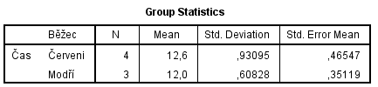
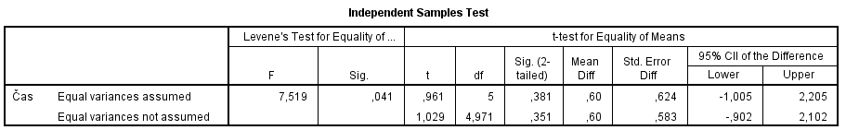
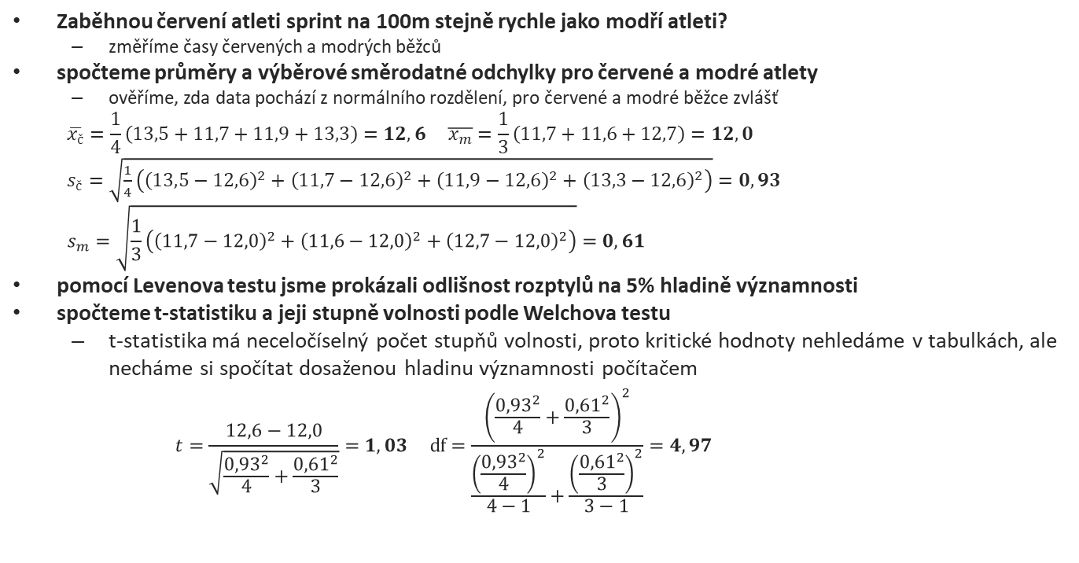
Příklad na dvouvýběrový t-test
Zaběhnou červení atleti sprint na 100m stejně rychle jako modří atleti?
  změříme časy červených a modrých běžců
spočteme průměry a výběrové směrodatné odchylky pro červené a modré atlety
  ověříme, zda data pochází z normálního rozdělení, pro červené a modré běžce zvlášť
  $$\overline{x_{č}}=\frac{1}{4}\left(13,5+11,7+11,9+13,3\right)=12,6 \overline{x_{m}}=\frac{1}{3}\left(11,7+11,6+12,7\right)=12,0$$
  $s_{č}=\sqrt{\frac{1}{4}\left({\left(13,5−12,6\right)}^{2}+{\left(11,7−12,6\right)}^{2}+{\left(11,9−12,6\right)}^{2}+{\left(13,3−12,6\right)}^{2}\right)}=0,93$
  $$s_{m}=\sqrt{\frac{1}{3}\left({\left(11,7−12,0\right)}^{2}+{\left(11,6−12,0\right)}^{2}+{\left(12,7−12,0\right)}^{2}\right)}=0,61$$
pomocí Levenova testu jsme prokázali odlišnost rozptylů na 5% hladině významnosti
spočteme t-statistiku a jeji stupně volnosti podle Welchova testu
  t-statistika má neceločíselný počet stupňů volnosti, proto kritické hodnoty nehledáme v tabulkách, ale necháme si spočítat dosaženou hladinu významnosti počítačem
  $$t=\frac{12,6−12,0}{\sqrt{\frac{{0,93}^{2}}{4}+\frac{{0,61}^{2}}{3}}}=1,03 df=\frac{{\left(\frac{{0,93}^{2}}{4}+\frac{{0,61}^{2}}{3}\right)}^{2}}{\frac{{\left(\frac{{0,93}^{2}}{4}\right)}^{2}}{4−1}+\frac{{\left(\frac{{0,61}^{2}}{3}\right)}^{2}}{3−1}}=4,97$$
běžec | čas
 | 13,5
 | 11,7
 | 11,9
 | 13,3
 | 11,7
 | 11,6
 | 12,7

Slide 11
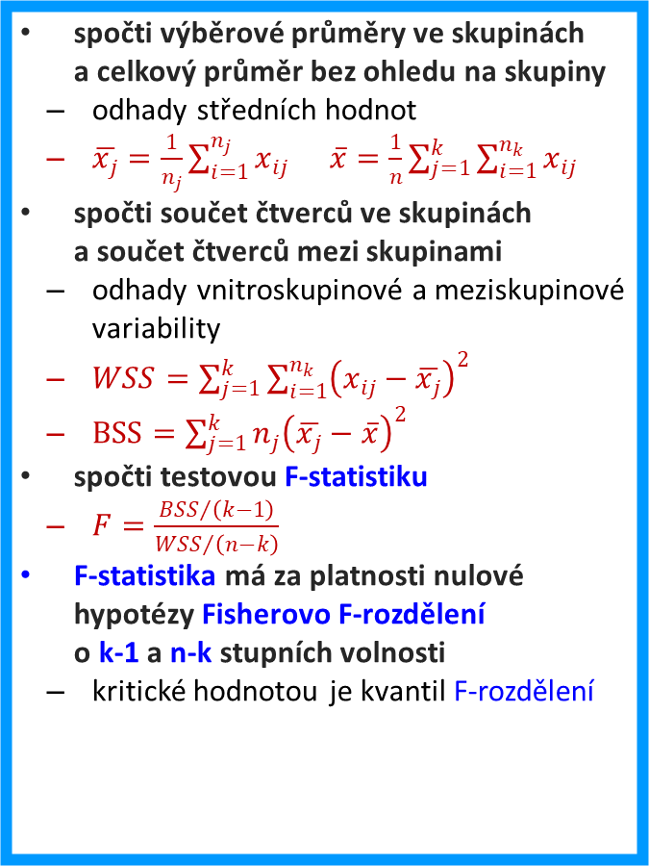
Jednoduchá analýza rozptylu
dva a více nezávislých výběrů
  výběry se v ANOVA nazývají skupiny
H₀: Všechny pozorované veličiny pochází z rozdělení se stejnou střední hodnotou
  μ₁ = μ₂ = μ₃ … = μ_{k}
H_{A}: Alespoň jedna střední hodnota se od ostatních liší
  μ_{j} ≠ μ_{k}
všechny pozorované veličiny pochází z normálního rozdělení
  před započetím testování ověř normalitu všech veličin
  platí pro malé soubory (n < 30)
  zákon velkých čísel
rozptyly σ_{j}² neznáme
  musíme však ověřit, zda jsou stejné nebo se liší
  je-li alespoň jeden rozdíl odlišný, použijeme některý ze speciálních testů
střední hodnoty μ_{j} neznáme
  střední hodnoty jsou předmětem testování
  netestujeme velikost středních hodnot, nýbrž jejich shodu
pokud prokážeme neshodu středních hodnot, můžeme pokračovat vyšetřováním, které střední hodnoty se od sebe liší
  simultánní testování shody středních hodnot ve dvojicích nezávislých výběrů
spočti výběrové průměry ve skupinách a celkový průměr bez ohledu na skupiny
  odhady středních hodnot
  $\overline{x_{j}}=\frac{1}{n_{j}}\sum_{i=1}^{n_{j}}{x_{ij}} \overline{x}=\frac{1}{n}\sum_{j=1}^{k}{\sum_{i=1}^{n_{k}}{x_{ij}}}$
spočti součet čtverců ve skupinách a součet čtverců mezi skupinami
  odhady vnitroskupinové a meziskupinové variability
  $WSS=\sum_{j=1}^{k}{\sum_{i=1}^{n_{k}}{{\left(x_{ij}−\overline{x_{j}}\right)}^{2}}}$
  $BSS=\sum_{j=1}^{k}{{n_{j}\left(\overline{x_{j}}−\overline{x}\right)}^{2}}$
spočti testovou F-statistiku
  $F=\frac{{BSS}/{\left(k−1\right)}}{{WSS}/{\left(n−k\right)}}$
F-statistika má za platnosti nulové hypotézy Fisherovo F-rozdělení
o k-1 a n-k stupních volnosti
  kritické hodnotou je kvantil F-rozdělení
Notes:
Ronald Aylmer Fisher (1890-1962) GB

Slide 12
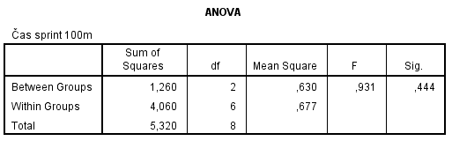
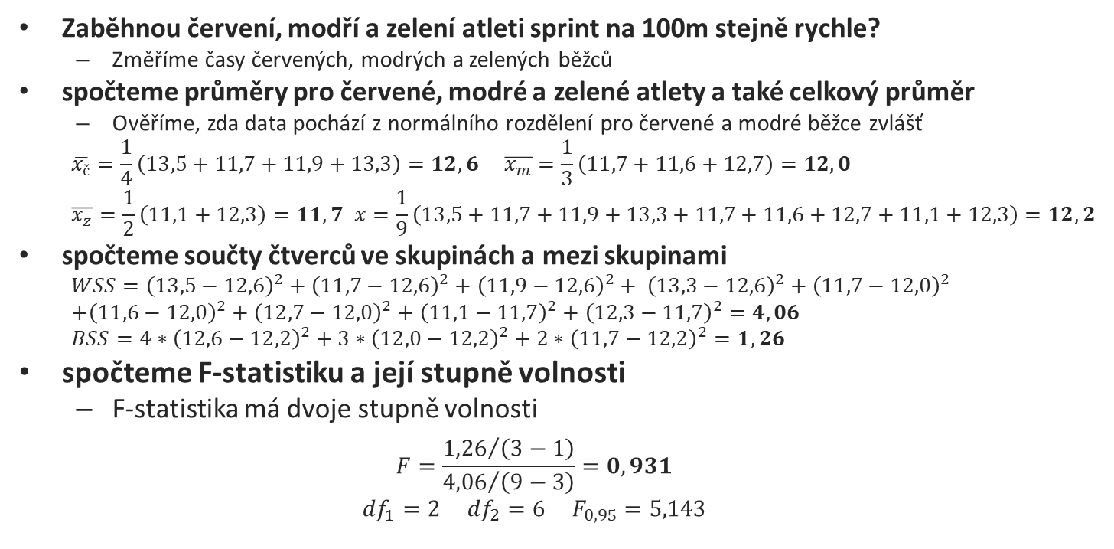
Příklad na jednoduchou analýzu rozptylu
Zaběhnou červení, modří a zelení atleti sprint na 100m stejně rychle?
  Změříme časy červených, modrých a zelených běžců
spočteme průměry pro červené, modré a zelené atlety a také celkový průměr
  Ověříme, zda data pochází z normálního rozdělení pro červené a modré běžce zvlášť
  $$\overline{x_{č}}=\frac{1}{4}\left(13,5+11,7+11,9+13,3\right)=12,6 \overline{x_{m}}=\frac{1}{3}\left(11,7+11,6+12,7\right)=12,0$$
  $$\overline{x_{z}}=\frac{1}{2}\left(11,1+12,3\right)=11,7 \overline{x}=\frac{1}{9}\left(13,5+11,7+11,9+13,3+11,7+11,6+12,7+11,1+12,3\right)=12,2$$
spočteme součty čtverců ve skupinách a mezi skupinami
  $$WSS={\left(13,5−12,6\right)}^{2}+{\left(11,7−12,6\right)}^{2}+{\left(11,9−12,6\right)}^{2}+ {\left(13,3−12,6\right)}^{2}+{\left(11,7−12,0\right)}^{2}$$
  $$+{\left(11,6−12,0\right)}^{2}+{\left(12,7−12,0\right)}^{2}+{\left(11,1−11,7\right)}^{2}+{\left(12,3−11,7\right)}^{2}=4,06 \\ BSS=4∗{\left(12,6−12,2\right)}^{2}+3∗{\left(12,0−12,2\right)}^{2}+2∗{\left(11,7−12,2\right)}^{2}=1,26$$
spočteme F-statistiku a její stupně volnosti
  F-statistika má dvoje stupně volnosti
  $$F=\frac{{1,26}/{\left(3−1\right)}}{{4,06}/{\left(9−3\right)}}=0,931 \\ {df}_{1}=2{ df}_{2}=6{ F}_{0,95}=5,143$$
běžec | čas
 | 13,5
 | 11,7
 | 11,9
 | 13,3
 | 11,7
 | 11,6
 | 12,7
 | 11,1
 | 12,3

Slide 13
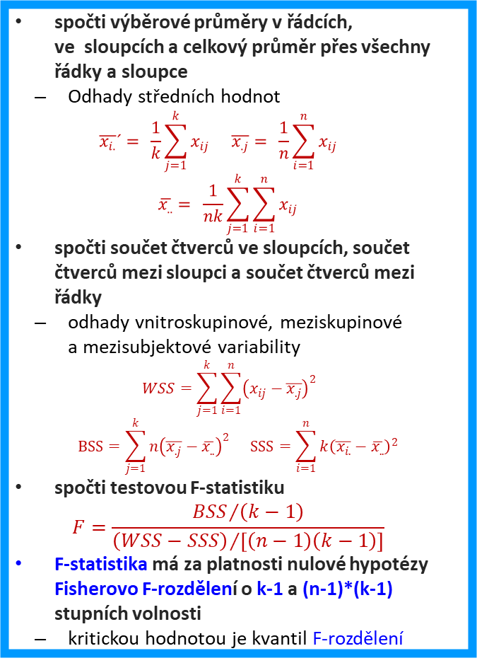
Analýza rozptylu opakovaných měření
Dva a více závislých výběrů
H₀: všechny pozorované veličiny pochází z rozdělení se stejnou střední hodnotou
  μ₁ = μ₂ = μ₃ … = μ_{k}
H_{A}: alespoň jedna střední hodnota se od ostatních liší
  μ_{j} ≠ μ_{k}
všechny pozorované veličiny pochází z normálního rozdělení
  před započetím testování ověř normalitu všech veličin
  platí pro malé soubory (n < 30)
rozptyly σ_{j}² neznáme
  rozptyly nemusí být shodné
  rozptyly všech párových rozdílů však shodné být musí, sféricita
střední hodnoty μ_{j} neznáme
  střední hodnoty jsou předmětem testování
  netestujeme velikost středních hodnot, nýbrž jejich shodu
pokud prokážeme neshodu středních hodnot, můžeme pokračovat vyšetřováním, které střední hodnoty se od sebe liší
  simultánní testování shody středních hodnot ve dvojicích závislých výběrů
spočti výběrové průměry v řádcích, ve sloupcích a celkový průměr přes všechny řádky a sloupce
  Odhady středních hodnot
  $$\overline{x_{i.}}´= \frac{1}{k}\sum_{j=1}^{k}{x_{ij}} \overline{x_{.j}}= \frac{1}{n}\sum_{i=1}^{n}{x_{ij}}$$
  $$\overline{x_{..}}= \frac{1}{nk}\sum_{j=1}^{k}{\sum_{i=1}^{n}{x_{ij}}}$$
spočti součet čtverců ve sloupcích, součet čtverců mezi sloupci a součet čtverců mezi řádky
  odhady vnitroskupinové, meziskupinové a mezisubjektové variability
  $$WSS=\sum_{j=1}^{k}{\sum_{i=1}^{n}{{\left(x_{ij}−\overline{x_{.j}}\right)}^{2}}} \\ BSS=\sum_{j=1}^{k}{{n\left(\overline{x_{.j}}−\overline{x_{..}}\right)}^{2}} SSS=\sum_{i=1}^{n}{{k\left(\overline{x_{i.}}−\overline{x_{..}}\right)}^{2}}$$
spočti testovou F-statistiku
  $$F=\frac{{BSS}/{\left(k−1\right)}}{{\left(WSS−SSS\right)}/{\left[\left(n−1\right)\left(k−1\right)\right]}}$$
F-statistika má za platnosti nulové hypotézy Fisherovo F-rozdělení o k-1 a (n-1)*(k-1) stupních volnosti
  kritickou hodnotou je kvantil F-rozdělení

Slide 14
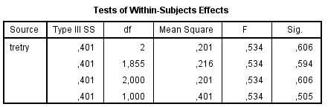
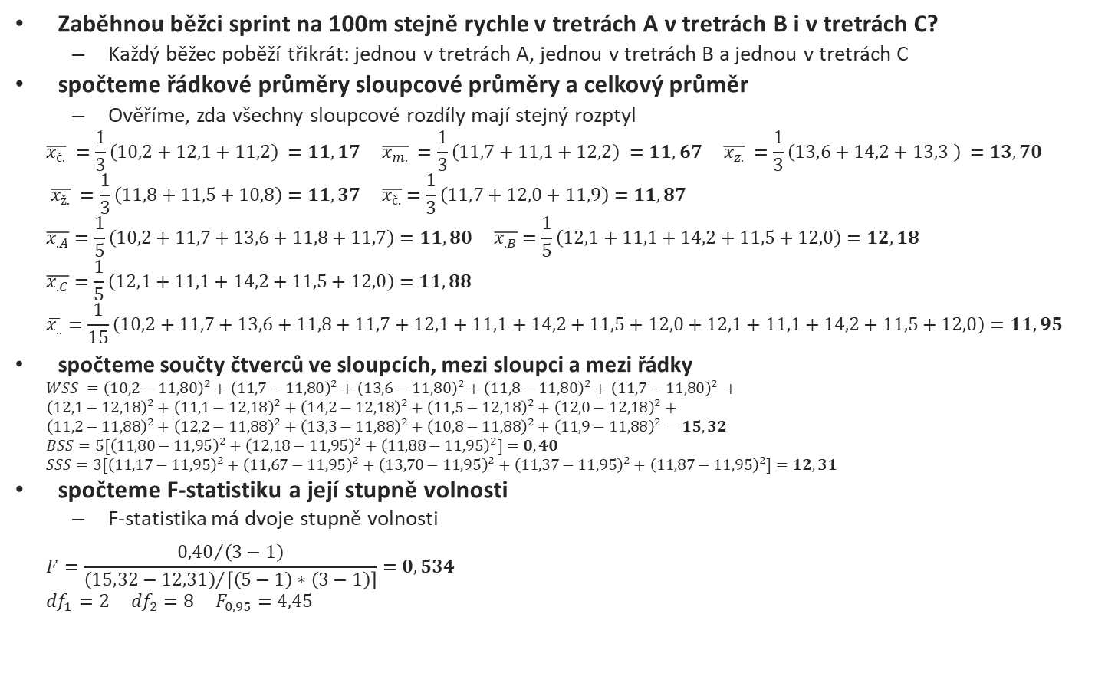
Příklad na analýzu rozptylu opak. měření
Zaběhnou běžci sprint na 100m stejně rychle v tretrách A v tretrách B i v tretrách C?
  Každý běžec poběží třikrát: jednou v tretrách A, jednou v tretrách B a jednou v tretrách C
spočteme řádkové průměry sloupcové průměry a celkový průměr
  Ověříme, zda všechny sloupcové rozdíly mají stejný rozptyl
  $$\overline{x_{č.}} =\frac{1}{3}\left(10,2+12,1+11,2\right) =11,17 \overline{x_{m.}} =\frac{1}{3}\left(11,7+11,1+12,2\right) =11,67 \overline{x_{z.}} =\frac{1}{3}\left(13,6+14,2+13,3 \right) =13,70$$
  $$\overline{x_{ž.}} =\frac{1}{3}\left(11,8+11,5+10,8\right)=11,37 \overline{x_{č.}}=\frac{1}{3}\left(11,7+12,0+11,9\right)=11,87 \\ \overline{x_{.A}}=\frac{1}{5}\left(10,2+11,7+13,6+11,8+11,7\right)=11,80 \overline{x_{.B}}=\frac{1}{5}\left(12,1+11,1+14,2+11,5+12,0\right)=12,18$$
  $$\overline{x_{.C}}=\frac{1}{5}\left(12,1+11,1+14,2+11,5+12,0\right)=11,88 \\ \overline{x_{..}}=\frac{1}{15}\left(10,2+11,7+13,6+11,8+11,7+12,1+11,1+14,2+11,5+12,0+12,1+11,1+14,2+11,5+12,0\right)=11,95$$
spočteme součty čtverců ve sloupcích, mezi sloupci a mezi řádky
  $$WSS ={\left(10,2−11,80\right)}^{2}+{\left(11,7−11,80\right)}^{2}+{\left(13,6−11,80\right)}^{2}+{\left(11,8−11,80\right)}^{2}+{\left(11,7−11,80\right)}^{2} +$$
  $${\left(12,1−12,18\right)}^{2}+{\left(11,1−12,18\right)}^{2}+{\left(14,2−12,18\right)}^{2}+{\left(11,5−12,18\right)}^{2}+{\left(12,0−12,18\right)}^{2}+$$
  $${\left(11,2−11,88\right)}^{2}+{\left(12,2−11,88\right)}^{2}+{\left(13,3−11,88\right)}^{2}+{\left(10,8−11,88\right)}^{2}+{\left(11,9−11,88\right)}^{2}=15,32 \\ BSS=5[{\left(11,80−11,95\right)}^{2}+{\left(12,18−11,95\right)}^{2}+{\left(11,88−11,95\right)}^{2}]=0,40 \\ SSS={3[\left(11,17−11,95\right)}^{2}+{\left(11,67−11,95\right)}^{2}+{\left(13,70−11,95\right)}^{2}+{\left(11,37−11,95\right)}^{2}+{\left(11,87−11,95\right)}^{2}]=12,31$$
spočteme F-statistiku a její stupně volnosti
  F-statistika má dvoje stupně volnosti
  $$F=\frac{{0,40}/{\left(3−1\right)}}{{\left(15,32−12,31\right)}/{\left[\left(5−1\right)∗\left(3−1\right)\right]}}=0,534 \\ {df}_{1}=2{ df}_{2}=8{ F}_{0,95}=4,45$$
běžec | čas A | čas B | čas C
 | 10,2 | 12,1 | 11,2
 | 11,7 | 11,1 | 12,2
 | 13,6 | 14,2 | 13,3
 | 11,8 | 11,5 | 10,8
 | 11,7 | 12,0 | 11,9

Slide 15
Kuchařka základních parametrických testů o středních hodnotách
jeden výběr = jeden sloupec dat
    jednovýběrový t-test
nezávislé výběry = jeden sloupec dat + identifikátor bloků datové matice
  dva bloky
    dvouvýběrový t-test pro shodné rozptyly ve skupinách
    dvouvýběrový Welchův t-test pro neshodné rozptyly ve skupinách
  více než dva bloky
    jednoduchá ANOVA
závislé výběry = několik sloupců dat
  dva sloupce
    párový t-test
  více než dva sloupce
    ANOVA pro opakovaná měření

